Slide 1
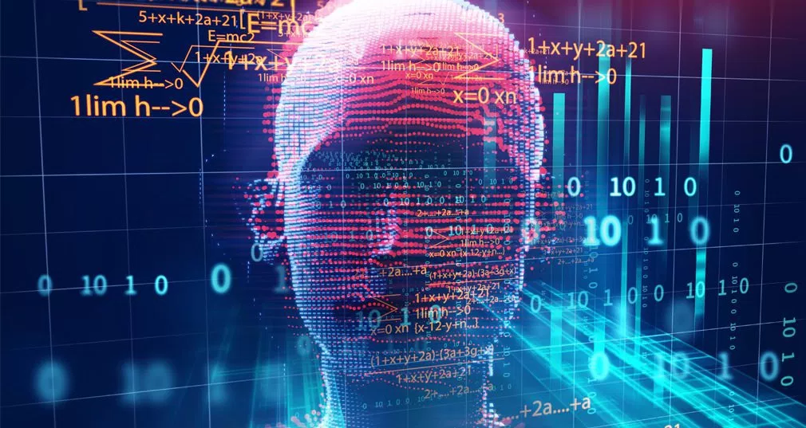
Proyecto de Ingeniería: Avatar 2.0
Bryan Gpe. Parada Medina A01332773
Asesores: Dr. Martín Rogelio Bustamante Bello
Ing. Sergio Alberto Navarro Tuch

Slide 2
Indice
Objetivo General
Objetivo Específico
¿Qué es la Inteligencia Artificial?
Antecedentes
Encuestas
Desarrollo
Resultados
Conclusiones
Áreas de oportunidad
Dilema ético
Anexos

Slide 3
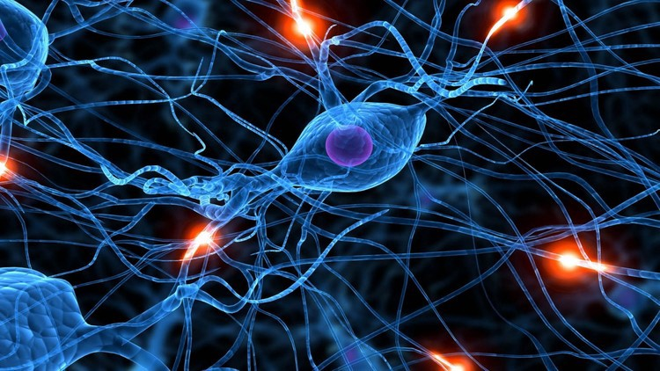
Objetivo General
Generar una implementación de inteligencia artificial para una interfaz capaz de detectar las emociones de un usuario y que sea capaz de responder para cambiar las expresiones emocionales del mismo.

Slide 4
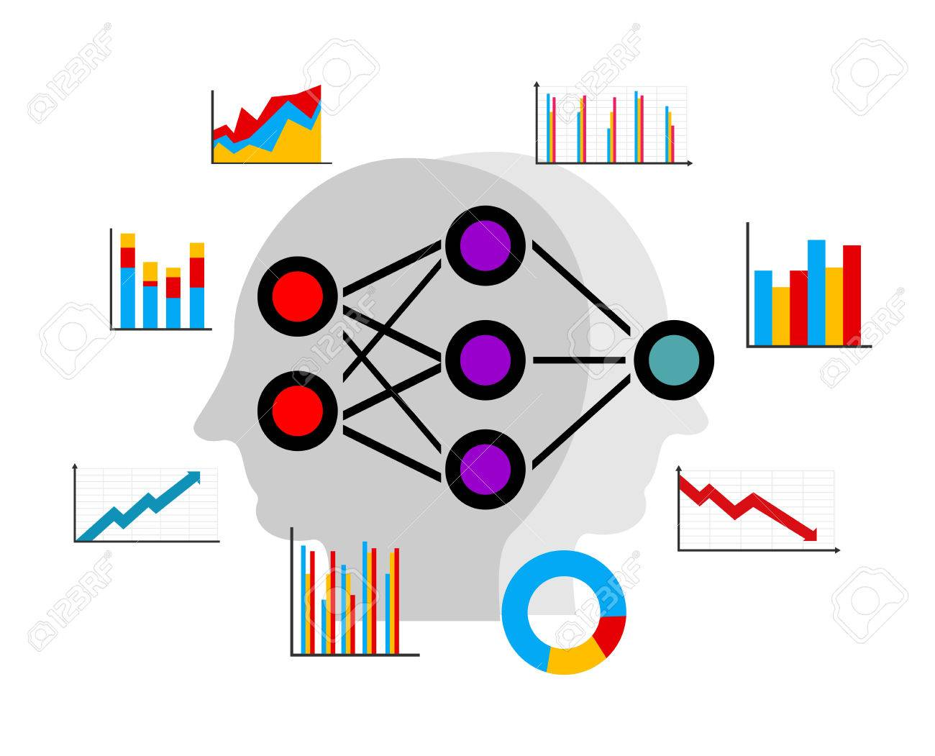
Objetivos Específicos
Generar una metodología de entrenamiento para una red neuronal artificial programada en Python para registrar la interacción de emociones con un usuario a partir del impacto generado por varias animaciones y videos.
Probar la metodología realizada con una nueva base de datos en función a la Escala SAM para determinar el rendimiento del modelo generado.

Slide 5

Inteligencia artificial
La Inteligencia artificial es el campo de la informática que se centra en la creación de programas y mecanismos que pretende suministrar a los ordenadores de capacidades de pensamiento. Tomando como base el cerebro humano y cómo se generan las redes neuronales que nos hacen pensar, razonar y actuar. Analizando grandes cantidades de datos identificar patrones, tendencias y, por lo tanto, formular predicciones de forma automática, con rapidez y precisión.
Referencia: Pagina Web de Sales Force <https://www.salesforce.com/mx/blog/2017/6/Que-es-la-inteligencia-artificial.html>

Slide 6
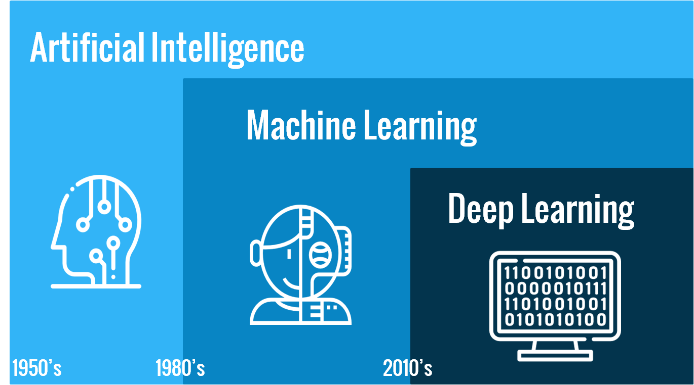
IA
Machine Learning: Algoritmos para muestrear grandes cantidades de datos
Deep Learning: Modelo para evaluar diferentes ejemplos y modificar instrucciones
Referencia: Pagina Web de tecnología <https://www.xataka.com/robotica-e-ia/machine-learning-y-deep-learning-como-entender-las-claves-del-presente-y-futuro-de-la-inteligencia-artificial>

Slide 7

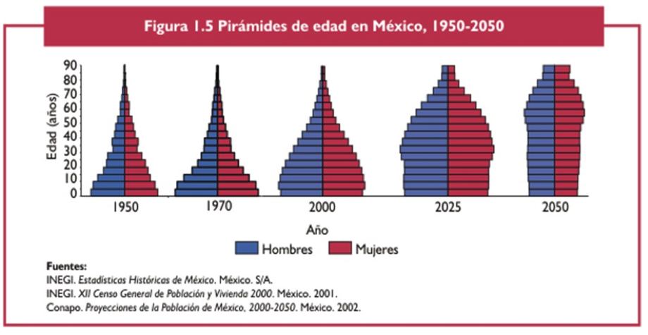
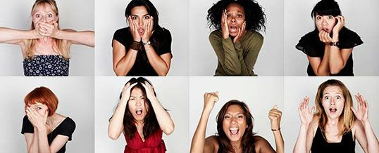
Antecedentes
Referencia: Pagina web INEGI <http://cuentame.inegi.org.mx/poblacion/habitantes.aspx?tema=P>
Siri
Facebook y Google Fotos
Piramide Poblacional
Las emociones son estados complejos de sentimientos que influyen en nuestro desempeño diario

Slide 8
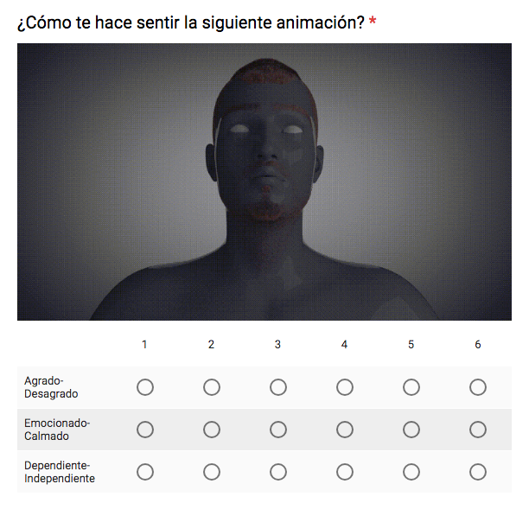

Encuestas (Base de Datos)
Escala SAM: Técnica de evaluación de emociones que mide directamente el placer, la excitación y el dominio asociados con la reacción afectiva de una persona ante una amplia variedad de estímulos.
Referencia: Artículo de investigación - Investigación biomédica (2017) Complex World of Neuroscience

Slide 9
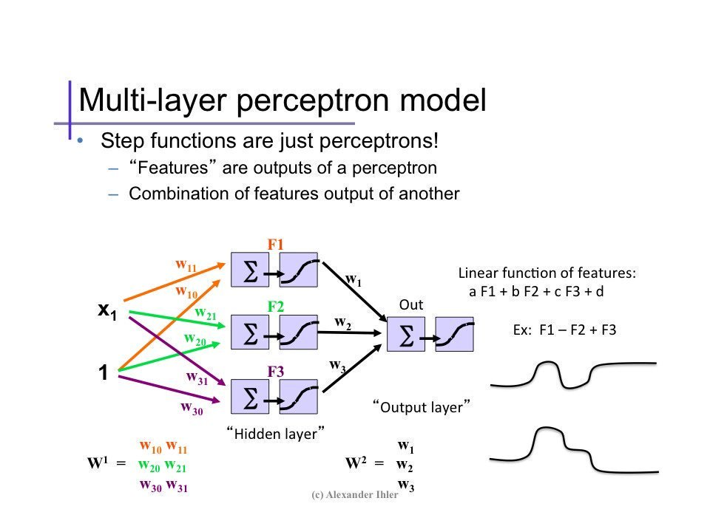
Notes:
Esta diapositiva podemos observar el modelo perceptrón multicapa, de los modelos mas utilizados para redes neuronales, que consiste en pares de entrada, pesos que no son mas que capas con diferentes cantidades de neuronas, la función de activación encargada de activarse para dejar pasar o no los datos de la neurona aplicando un cierto factor ya sea sigmoide, relu, etc. Que finalmente pasa a nuestra capa de salida o target que nos dara el resultado esperado, o en este caso se irán modificando los pesos para poder obtener el resultado esperado

Slide 10
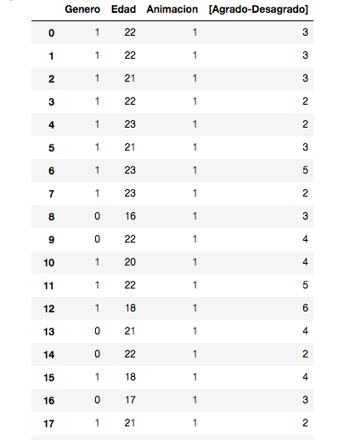
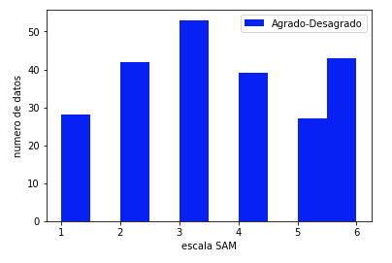
1ª fase
Notes:
Para comenzar es necesario cargar la base de datos a nuestro programa, observando que se tienen 4 columnas, Género la cual 1 significa masculino y 0 femenino, la edad de los usuarios, La animación que observaron en un rango de 1-8 siendo 1 enojo, 2 tristeza, 3 felicidad, etc. y finalmente la columna de la derecha es nuestra Escala SAM de valencia donde podemos observar si el usuario sintio cierto Agrado o Desagrado hacia la animación. Siendo las primeras 3 columnas nuestro datos de entrada y la ultima nuestra salida

Slide 11
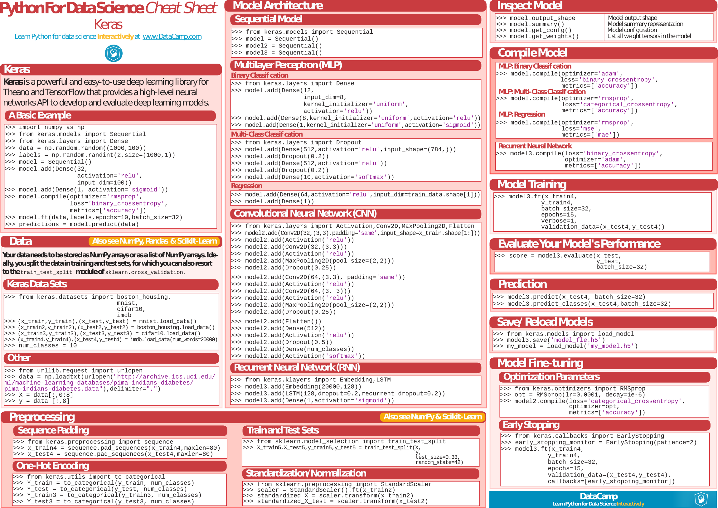
¿Qué tipo de modelo utilizar?
Referencia: Página web oficial de la librería Keras.<https://keras.io/>
Notes:
Investigando un poco en la documentación de keras se pudo observar los diferentes modelos que se pueden aplicar a nuestro programa, siendo el modelo de regresión lineal el que se utilizó para poder obtener las predicciones de

Slide 12
Tabla comparativa con diferentes entrenamientos
MAE | 5 neuronas | 10 neuronas | 20 neuronas | 40 neuronas
1 Capas | 0.5874 | 0.5874 | 0.5777 | 0.5777
2 Capas | 0.4433 | 0.4433 | 0.4159 | 0.4159
3 Capas | 0.3045 | 0.2869 | 0.2779 | 0.2779
6 Capas | 0.3045 | 0.2779 | 0.2779 | 0.2779
Optimizador | Mejoramiento en el modelo
‘rmsprop’ | 0.2779
‘sdg’ | 0.2779
‘adam’ | 0.2559
Función de Activación | Mejoramiento en el modelo
‘Sigmoid’ | 0.2869
‘Relu’ | 0.2559
Notes:
En relación al mean absolute error que funcionara al inverso como nuestro accuracy

Slide 13
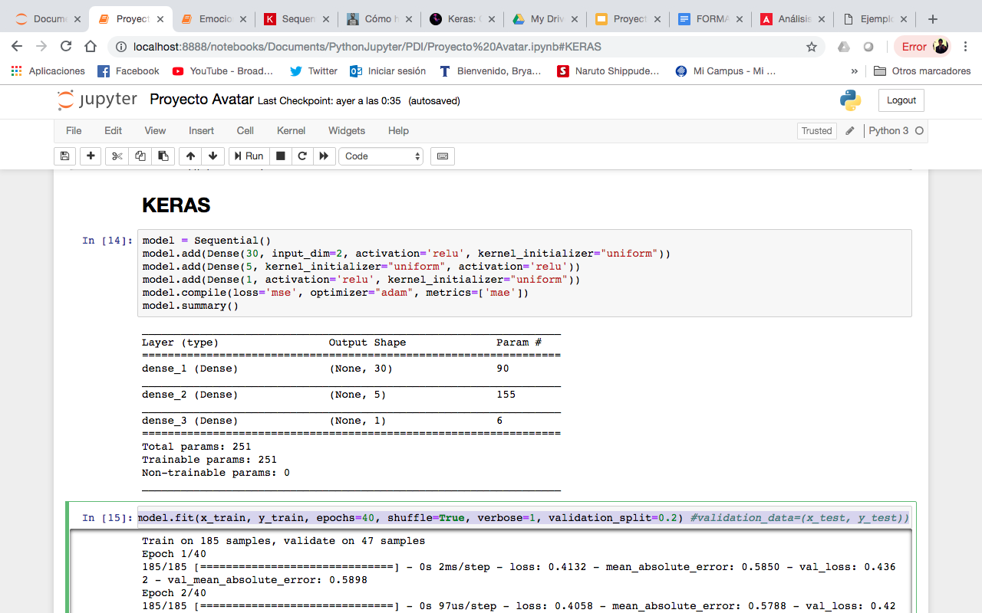
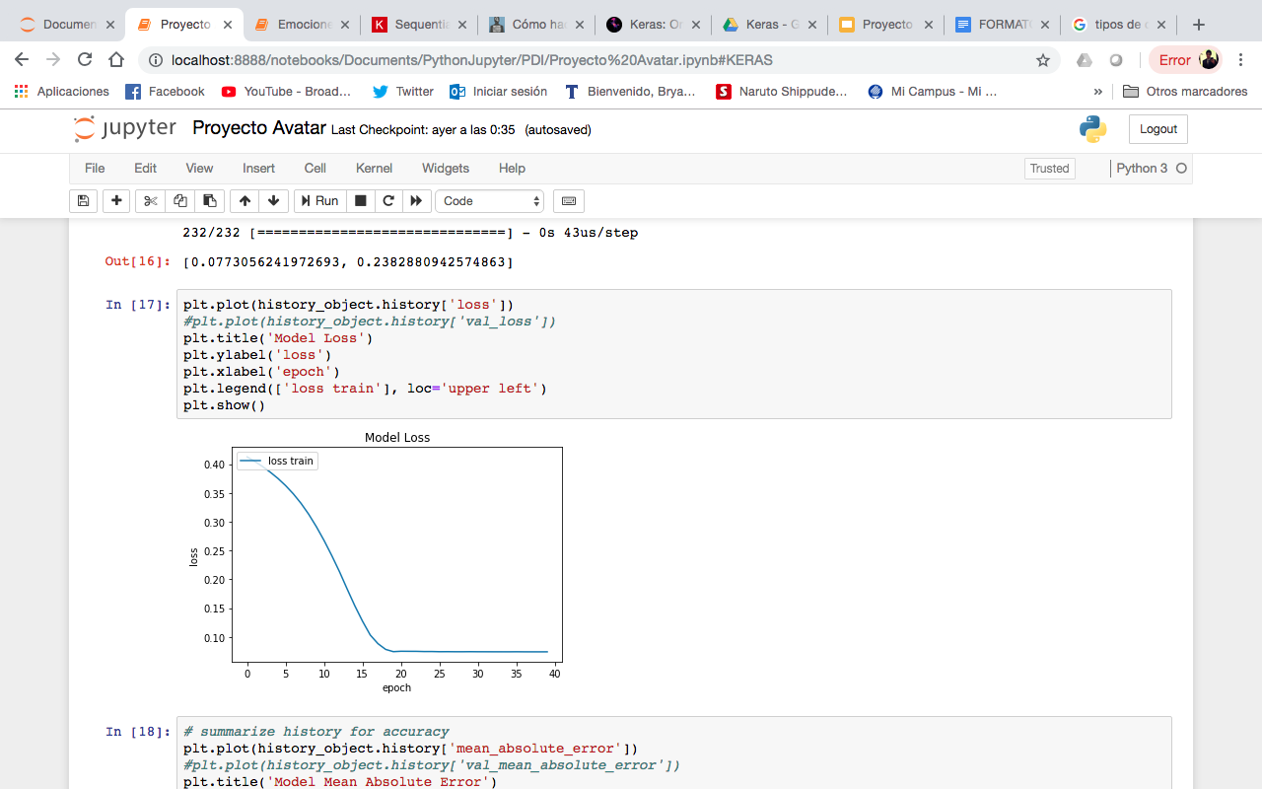
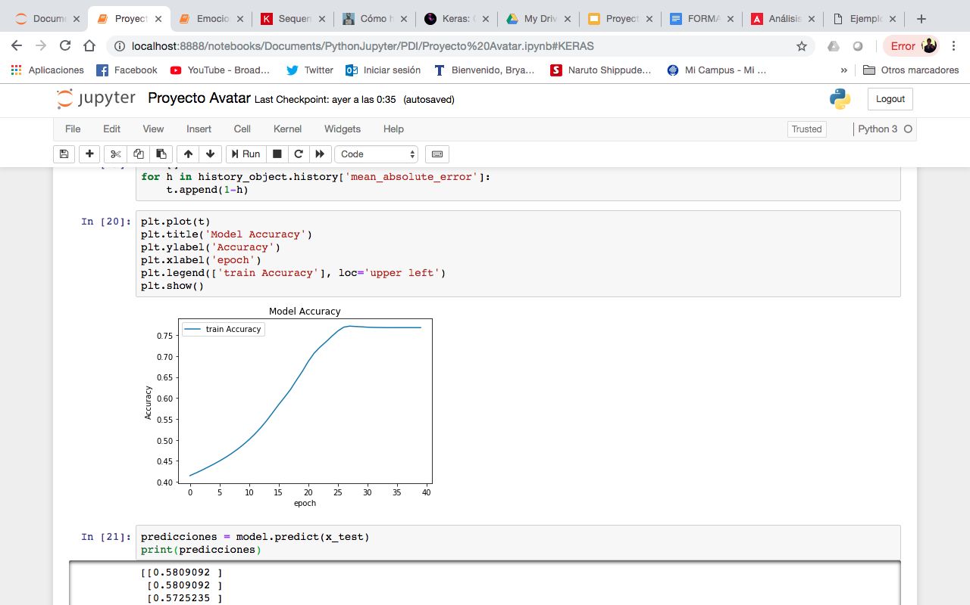
Resultados de 1ª fase

Slide 14
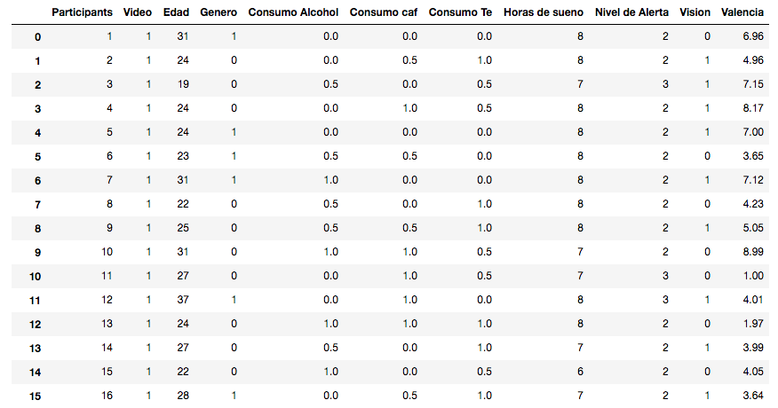
Desarrollo 2ª fase

Slide 15
Entrenamiento de la red neuronal
LOSS MAE | 20 neuronas | 40 neuronas | 80 neuronas | 120 neuronas
2 Capas | 1.5280 | 1.3440 | 0.6297 | 0.5777
3 Capas | 1.5280 | 1.3440 | 0.5758 | 0.4941
4 Capas | 1.5280 | 1.3440 | 0.5452 | 0.4775
8 Capas | 1.5280 | 1.3440 | 0.5299 | 0.4544
Función de Activación | Mejoramiento en el modelo
‘Sigmoid’ | 1.2855
‘Relu’ | 0.4544

Slide 16
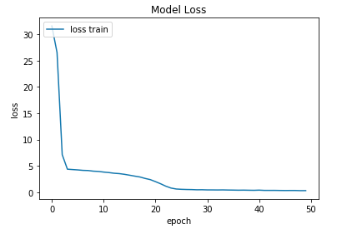
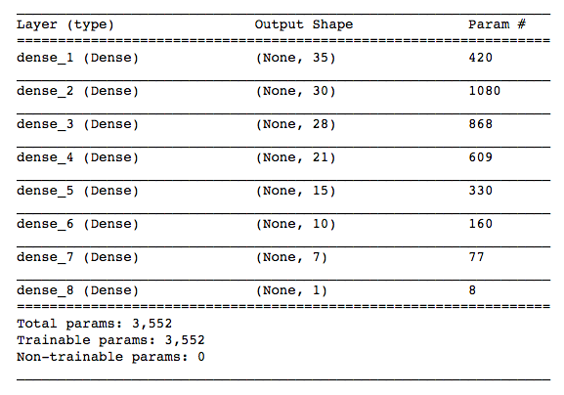
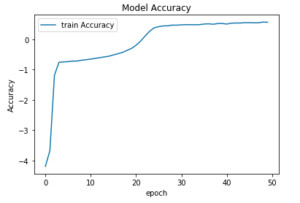
Modelo de entrenamiento

Slide 17
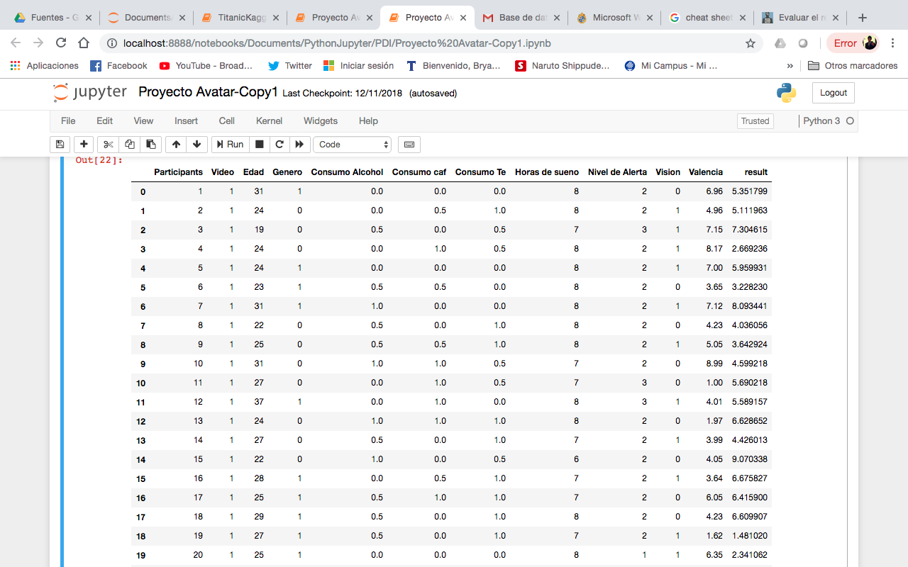
Resultados

Slide 18
Tabla comparativa de Resultados
1ª Fase | 2ª Fase
Accuracy de entrenamiento: 75% | Accuracy de entrenamiento: 65%
Test Score: 7% | Test Score: 40%
Test Accuracy: 23% | Test Accuracy: 46%

Slide 19
Conclusiones
Se logró con éxito la realización de una metodología de entrenamiento de emociones que tiene un buen funcionamiento como modelo para ser utilizado en futuros proyectos.
Conjunto de datos con una gran dispersión y la falta de datos en 1ª fase, pero ha logrado servir para el objetivo del proyecto, demostrando la potencia de las técnicas actuales de Inteligencia Artificial, logrando el objetivo de generar una metodología de inteligencia artificial en base a una red neuronal artificial.

Slide 20

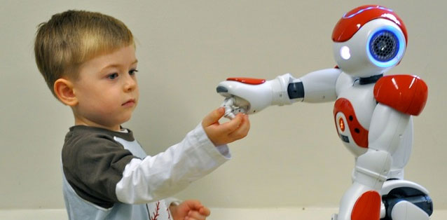
Áreas de oportunidad
Afectividad computacional, una área donde se trata leer pistas de lenguaje no verbal para interpretarlas como emociones.
En campañas publicitarias, cuantificando la respuesta emocional de una persona al ver un anuncio

Slide 21
Dilemas éticos
La IA debe realizarse por el bien de la humanidad y beneficiar al mayor número de personas pero con el objetivo de evitar la exclusión.
El desarrollo de la IA debe evitar la violación de privacidad de los usuarios
Necesidad de control humano: Que en todo momento sean los humanos los que decidan qué pueden hacer o no los sistemas robóticos o basados en IA.
El implemento de tecnología de Inteligencia artificial no sea utilizada para controlar armas de destrucción.

Slide 22
Referencias
Pedro Ponce Cruz. (2011). Inteligencia artificial con aplicaciones en ingeniería. México: Alfaomega
B Geethanjali, K Adalarasu, A Hemapraba, S Pravin Kumar , R Rajasekeran. (10 de mayo del 2016). Emotion analysis using SAM (Self-Assessment Manikin) scale. Biomedical Research, 29, 7. 12 de septiembre del 2018, De Investigación Biomédica Base de datos.
Raiko, T., Valpola, H., y LeCun, Y. (2012). «Deep Learning Made Easier by Linear Transformations in Perceptron», en Proceedings of the Fifteenth International Conference on Artificial Intelligence and Statistics (AISTATS-12), págs. 924–932, 2012.
Página web con información teórica sobre Deep Learning en español. <https://rubenlopezg.wordpress.com/2014/05/07/que-es-y-como-funciona-deep-learning/>
Página web con información acerca de un proyecto de reconocimiento de emociones. <https://riunet.upv.es/bitstream/handle/10251/77873/P%C3%89REZ%20-%20Emotions%20Recognition%20using%20Deep%20Learning.pdf?sequence=1>
Página web oficial de la librería Keras.<https://keras.io/>

Slide 23
Anexos

Slide 24
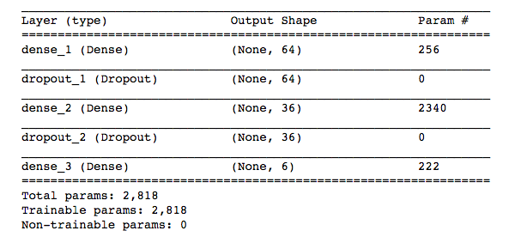
Anexos
Entrenamiento de las redes neuronales pero con la ayuda de la función ‘softmax’

Slide 25
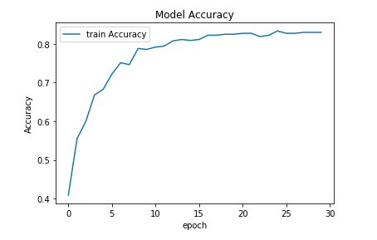
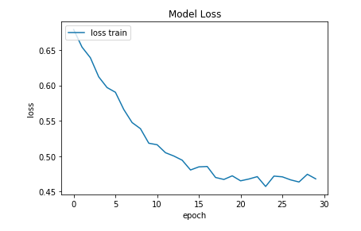
Anexos

Slide 26
Anexo
Avatar = pd.read_csv('Avatar2.0.csv')
Avatar
y = targets = labels = Avatar["[Agrado-Desagrado]"].values
y = y.reshape(-1,1)
cols = ["Animacion", "Edad"]
features = Avatar[list(cols)].values
x1 = np.array([x[0:230] for x in features])
y1 = np.array([x[0:230] for x in y])
from sklearn.model_selection import train_test_split
x_train, x_test, y_train, y_test = train_test_split(features, y, test_size=0.2)
x_train = np.array(x1)
x_train = x_train/x_train.max()
y_train = np.array(y1)
y_train = y_train/y_train.max()
x_test = np.array(x1)
x_test = x_test/x_test.max()
y_test = np.array(y1)
y_test = y_test/y_test.max()
model = Sequential()
model.add(Dense(25, input_dim=2, activation='relu', kernel_initializer="uniform"))
model.add(Dense(5, kernel_initializer="uniform", activation='relu'))
model.add(Dense(1, activation='relu', kernel_initializer="uniform"))
model.compile(loss='mse', optimizer="adam", metrics=['mae'])
model.summary()
history_object= model.fit(x_train, y_train, epochs=40, shuffle=True, verbose=1, validation_split=0.2)
predicciones = model.predict(x_test)
print(predicciones)
predic= np.array(predicciones)*6
predic
result = np.rint(predic)
result
result = result.tolist()
pre = pd.Series(result)
Avatar['result'] = pre
Avatar['result'] = Avatar['result'].str.get(0)
Avatar

Slide 27
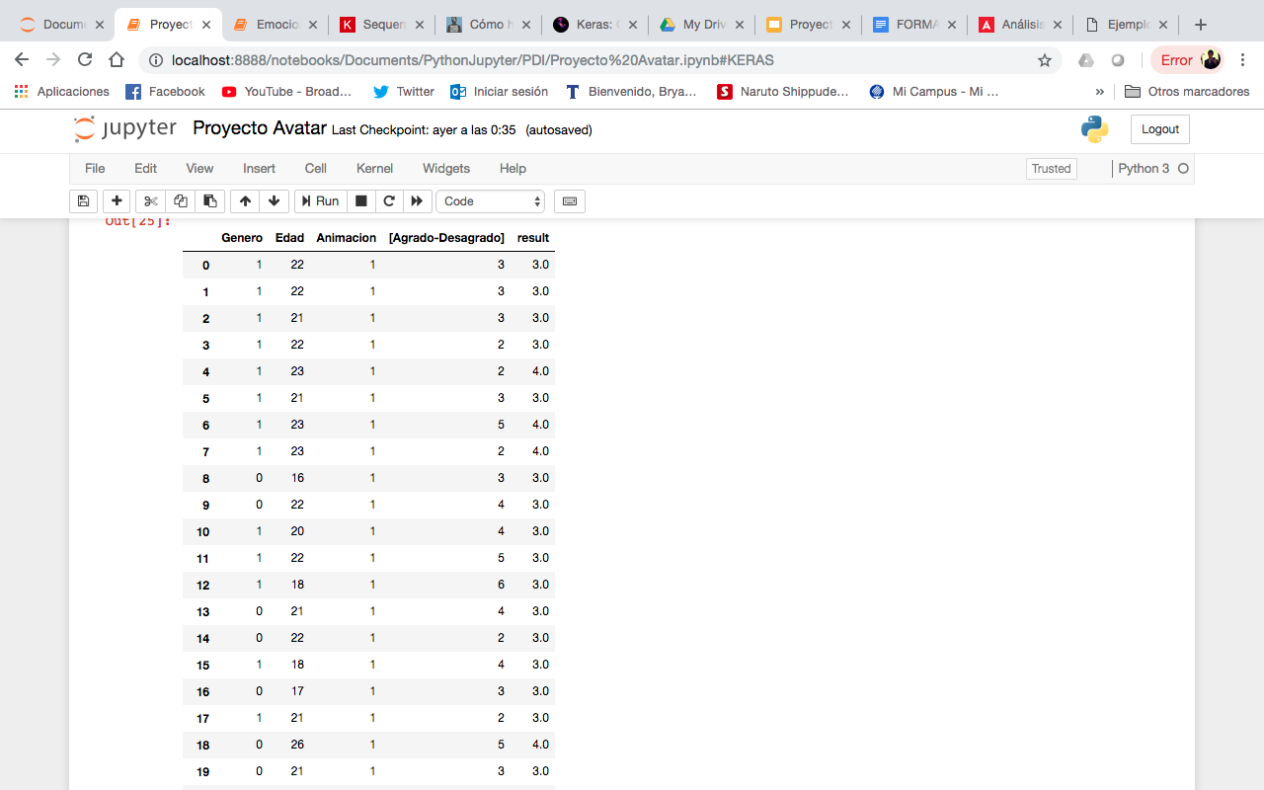
Anexo (Resultados Fase 1)

Slide 28
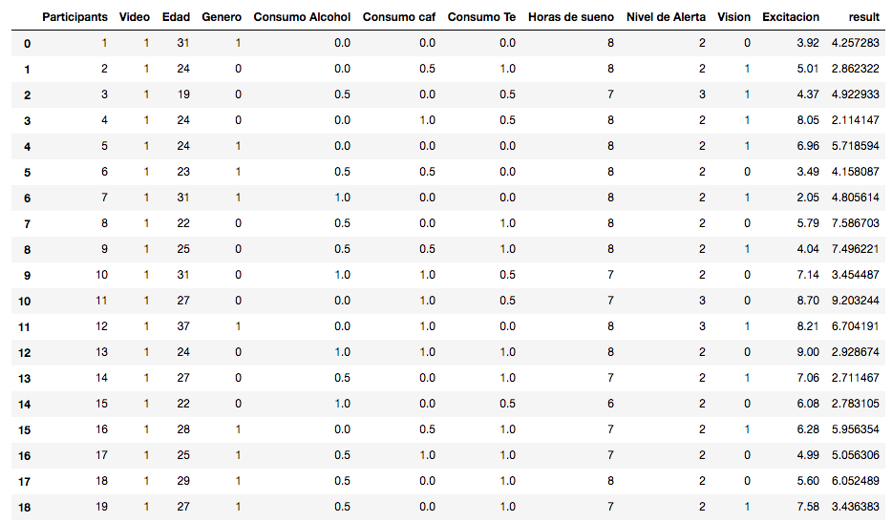
Anexo resultados

Slide 29
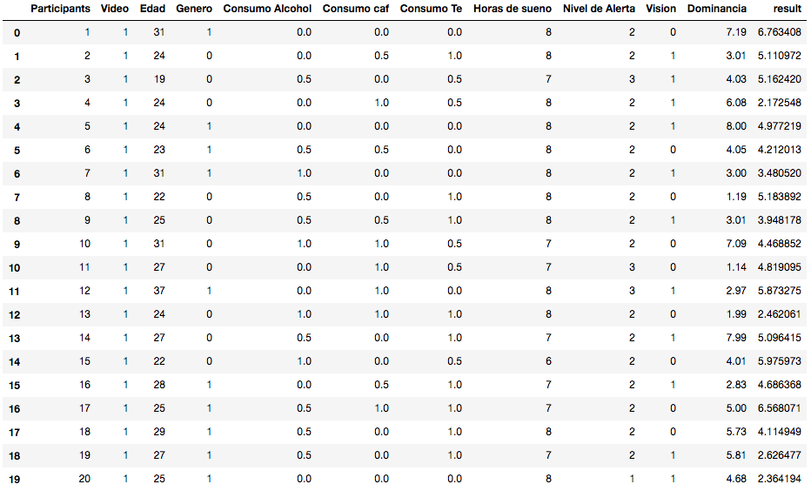
Anexo resultados

